Slide 1
PUA
Dott.ssa Iermano Maria Gabriella

Slide 2
PUA
Legge Regionale del 23 Ottobre 2007 «Legge per la dignità e la cittadinanza sociale. Attuazione della Legge 8 Novembre 2000, n. 328»
Art. 24
DGRC n° 41 del 14 Febbraio 2011 Settore 3 Interventi a favore di fasce socio-sanitarie particolarmente 'deboli’. Approvazione del documento recante linee di indirizzo, profili e standard in materia di servizi domiciliari: "il sistema dei servizi domiciliari in Campania"

Slide 3
PUA
Presa in carico è un progetto di azioni, strategie, servizi e professionisti che integrano i propri saperi e risorse per costruire un intervento idoneo alle esigenze e ai bisogni richiesti.

Slide 4
PUNTO UNICO DI ACCESSO
BISOGNO SOCIALE
BISOGNO SANITARIO
BISOGNO SOCIOSANITARIO
U.V.I. UNITA’ DI VALUTAZIONE INTEGRATA
RETE DEI SERVIZI SOCIOSANITARI
CURE DOMICILIARI
SISTEMA SEMIRESIDENZIALE
SISTEMA RESIDENZIALE
ALTRE RISPOSTE

Slide 5
PUA
Per una valida integrazione bisogna prevedere l’unicità degli strumenti: - strumenti d’accesso; - strumenti di valutazione; - strumenti di progettazione.

Slide 6
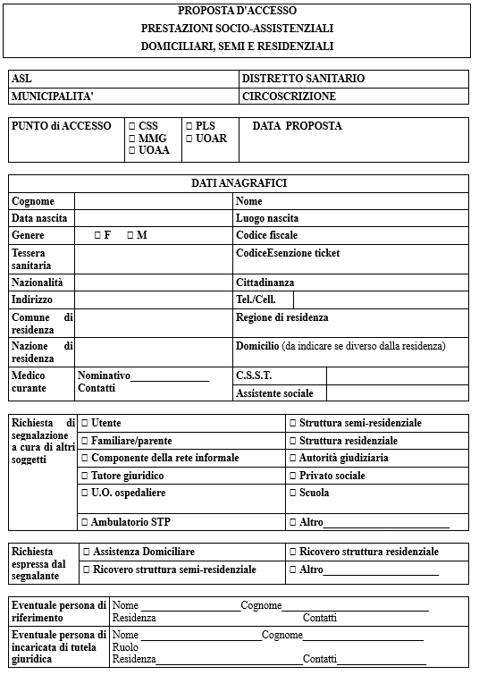
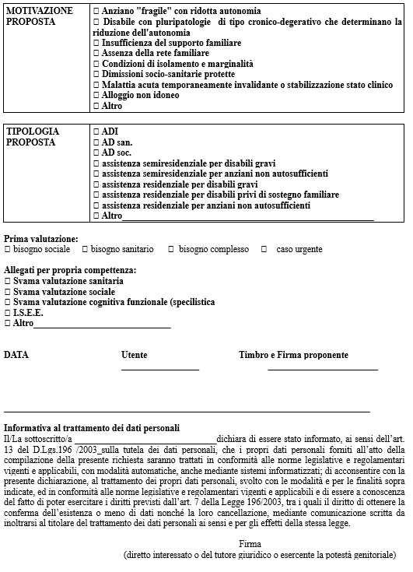
PROPOSTA D’ACCESSO

Slide 7
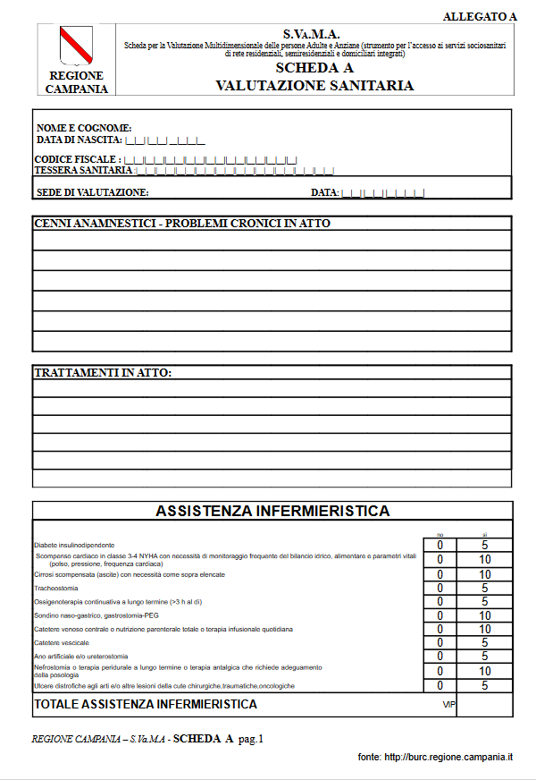
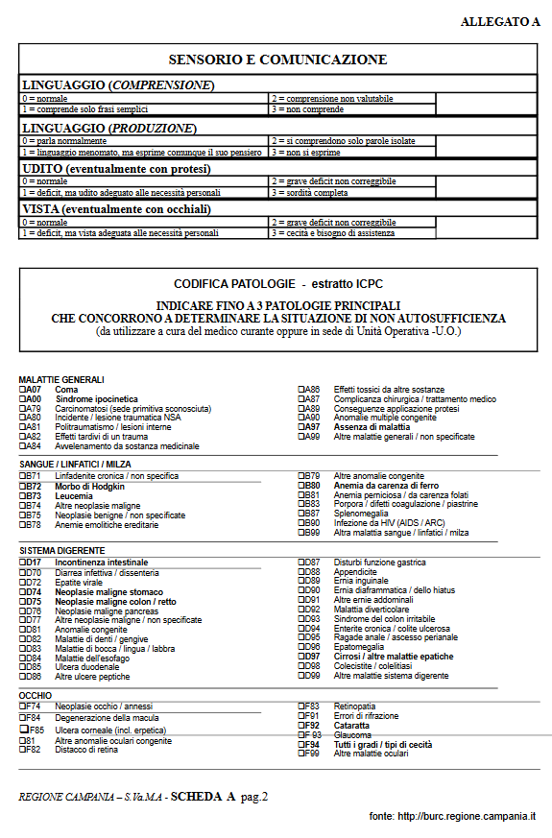
S.VA.M.A. SCHEDA A

Slide 8
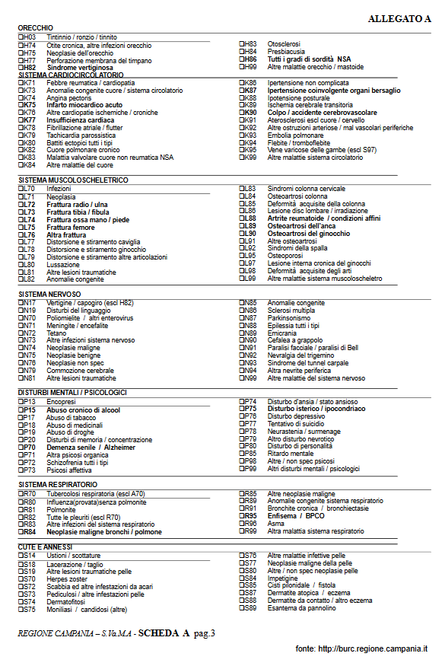
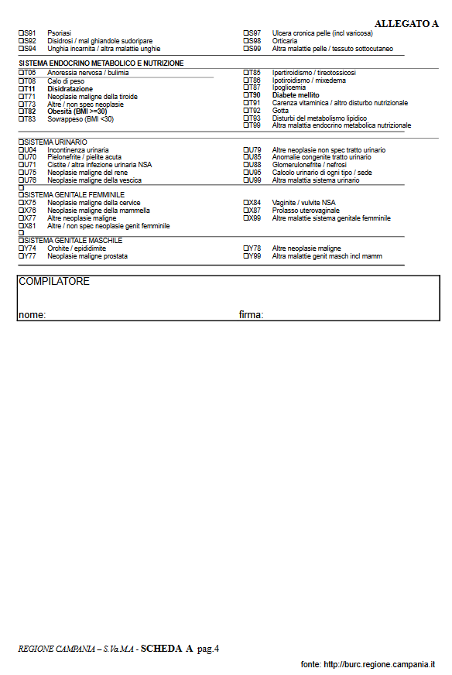
S.VA.M.A. SCHEDA A

Slide 9
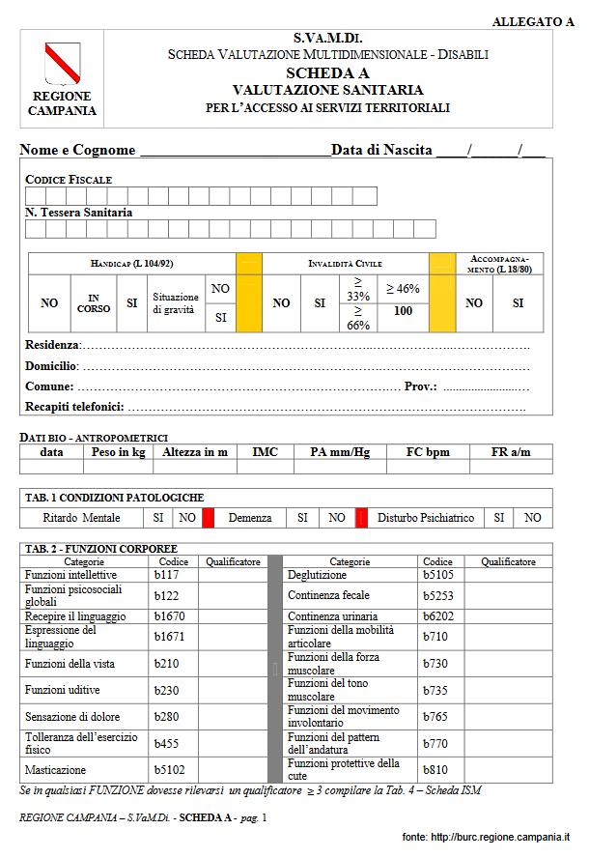
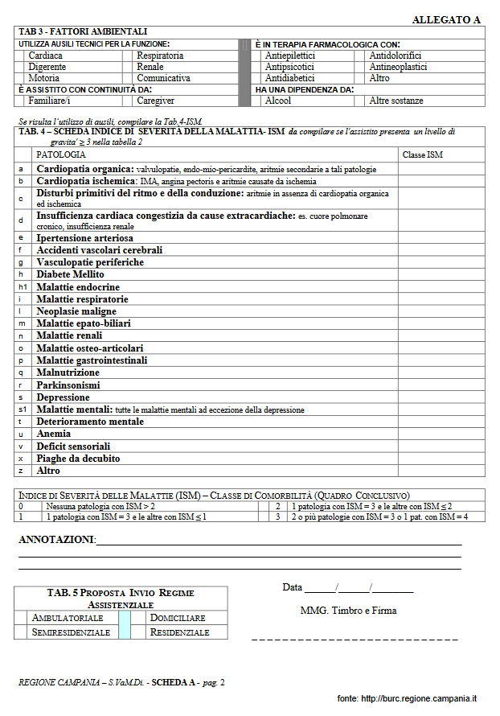
S.VA.M.Di ALLEGATO A

Slide 10
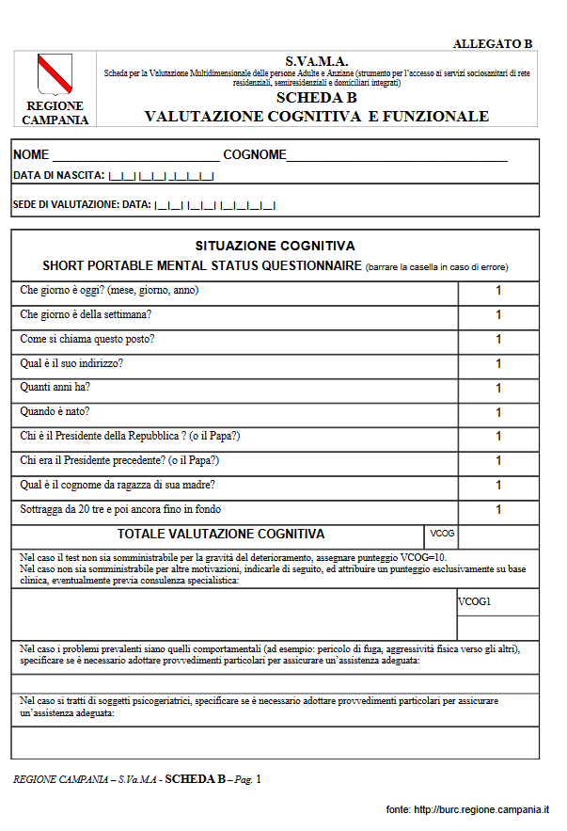
S.VA.M.A. SCHEDA B

Slide 11
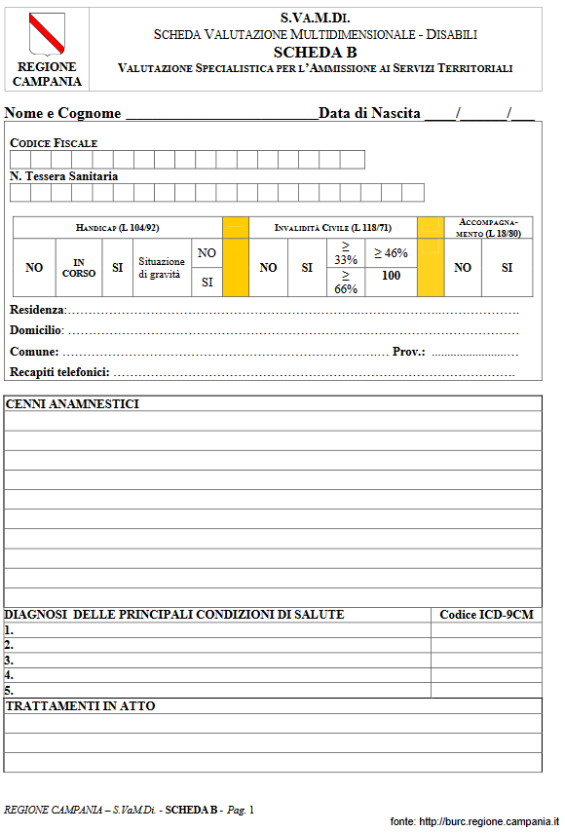
S.VA.M.Di SCHEDA B

Slide 12
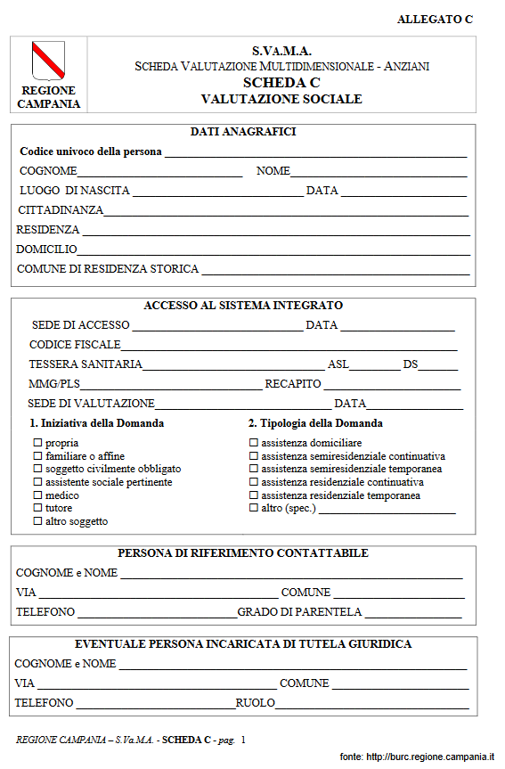
S.VA.M.A. SCHEDA C

Slide 13
PUA
Commissione U.V.I. (Unità di Valutazione Integrata) E’ effettuata da un team multiprofessionale in grado di valutare le esigenze ed i bisogni sanitari e sociali. Viene integrata, in taluni casi, da ulteriori figure specialistiche legate al singolo caso.

Slide 14
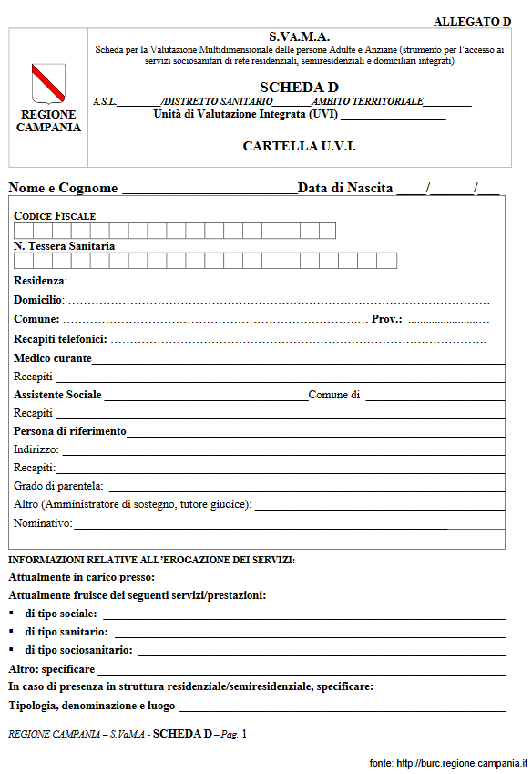
SCHEDA D CARTELLA UVI

Slide 15
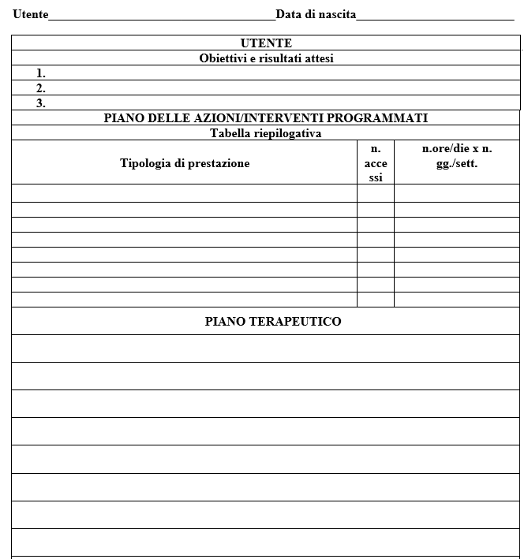
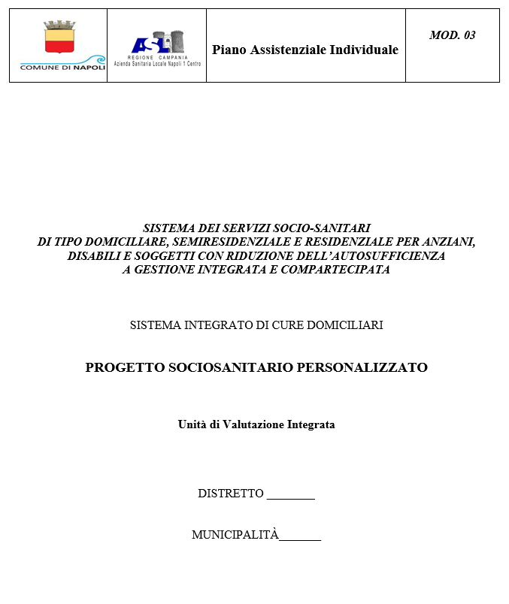
PAI

Slide 16
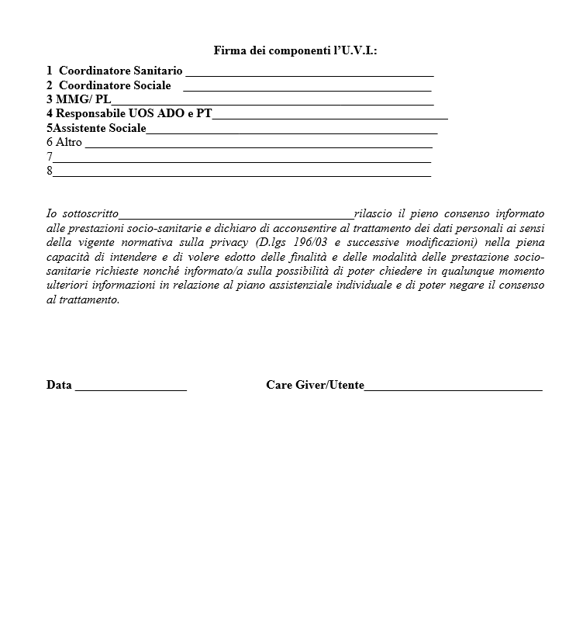

Slide 17
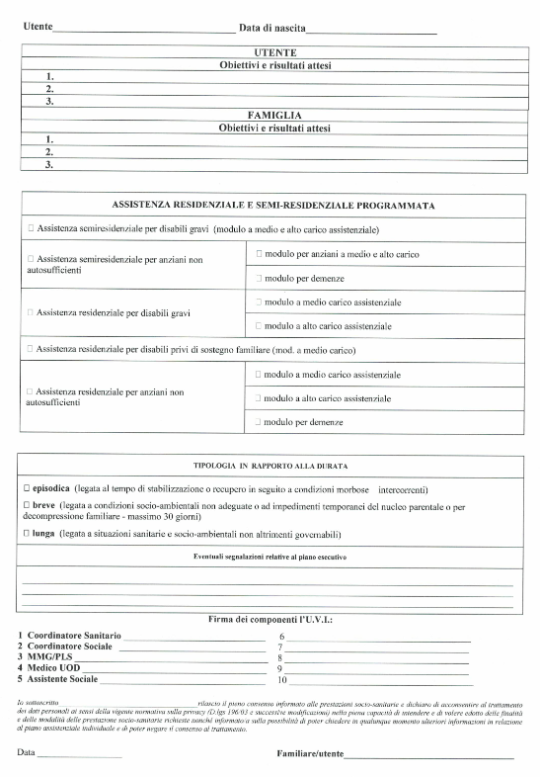
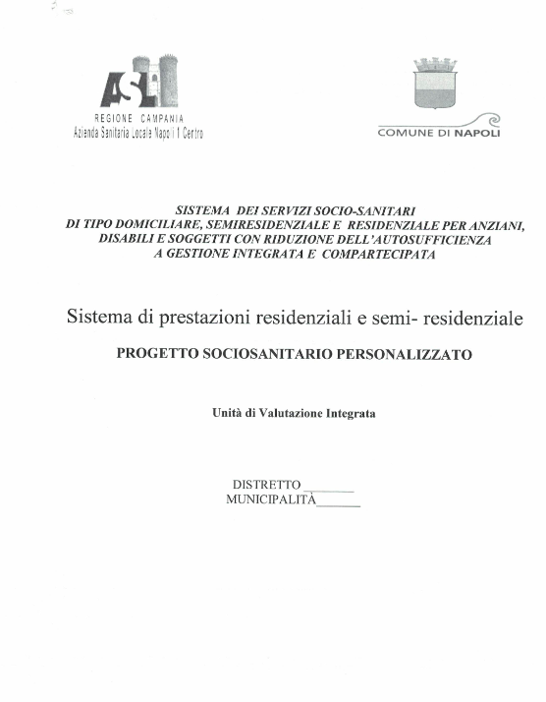
PAI RESIDENZIALE

Slide 18
PUA
Elaborazione Progetto
L’elaborazione deve essere condivisa tra i professionisti dell’equipe e con l’utente o il care giver.
Al domicilio sarà presente un diario giornaliero, per una continua fonte di informazione.

Slide 19
PUA
Per condividere le informazioni bisogna COMUNICARE
Per comunicare bisogna condividere: - parole; - modelli; - strategie; - risorse.

Slide 20
PUA
La PUA media tra gli Enti erogatori, gli Enti istituzionali e gli utenti.
La PUA costruisce reti territoriali
La PUA integra territorio e ospedale

Slide 21
Grazie per l’attenzione

